Slide 1

Application Management
approccio per un servizio Continuous Improvement

Slide 2
Parte I: Modello moderno di Servizio
Servizio di Application Maintenance
Modello di riferimento
Parte II: L’approccio per il set-up
Meccanismi di Presa in Carico del servizio
Parte III: Metodologia Continous Improvement
Servizio offerto da S2E
Parte IV: Principali indicatori di qualità
Definizione di KPI & SLA
Penalty e Success fee
Reporting

Slide 3
SERVIZIO DI APPLICATION MAINTENANCE
L'adozione di un servizio di Application Management da parte di un cliente nasce dall’esigenza di industrializzare un processo di gestione del software con l’obiettivo di avere dei benefici tra cui:
Costi
- Riduzione dei costi interni attraverso l’adozione di un modello industrializzato che consente tra l’altro:
- Ridurre i costi del personale interno
- Ridurre costi legati alla logistica (uffici, postazioni) tramite remotizzazione delle attività
Qualità
- Incremento della qualità del Servizio nel tempo (Continuous Improvement) anche attraverso dei meccanismi incentivanti (bonus/malus)
- Misurazione della qualità in modo oggettivo (KPI /SLA)
Controllo
- Metodologia di Presa in carico collaudata e sicura (minimizzazione rischi Hand over)
- Delegare la gestione operativa mantenendo il governo del Servizio.
- Costi certi sulle attività ricorrenti. Modello di stima condiviso per le attività di Change
Flessibilità
- Metodologia di Presa in carico collaudata e sicura (minimizzazione rischi Hand over)
- Delegare la gestione operativa mantenendo il governo del Servizio.
- Costi certi sulle attività ricorrenti. Modello di stima condiviso per le attività di Change
I servizi di Application Management moderni si basano su modelli standard e condividono alcuni principi fondamentali

Slide 4
SERVIZIO DI APPLICATION MAINTENANCE
  Ambito Applicativo e Catalogo Servizi definiti chiaramente e condivisi con il cliente
  Attivazione di un Modello di Delivery con processi strutturati, ruoli/responsabilità chiari e con criteri per la definizione delle priorità delle attività condivise
  Attivazione di un Modello di Governance con riunioni periodiche per analizzare i KPI (Key Performance Indicators) e definizione di un chiaro processo di escalation
  Rilevamento dei livelli di servizio attuali e definizione di nuovi livelli target per i servizi catalogati
  Flessibilità nell'adozione di metodologie e strumenti in uso da parte del cliente tenendo conto dei propri processi e metodologie per l'erogazione del servizio
  Adozione documentazione / deliverable standard per le diverse fasi previste nelle attività di sviluppo software (ciclo di vita del software)
  Utilizzo di una metodologia comprovata per la presa in carico delle applicazioni fino alla completa configurazione del servizio
  Approccio di Continuous Improvement al fine di ottenere l'eccellenza del servizio

Slide 5
MODELLO DI RIFERIMENTO
Business
Il modello di riferimento si compone in tre layer:
«Business»: si occupa di definire i nuovi processi, la nuova offerta commerciale, le nuove funzionalità per le applicazioni a supporto dei propri Utenti e Clienti finali
«IT»: si occupa del presidio delle applicazioni ed evoluzione delle stesse avvalendosi di personale interno e/o di fornitori esterni
«AMS»: Servizio di Application Management erogato da un fornitore esterno che è responsabile del presidio dei sistemi in ambiente di produzione (RUN) e delle attività evolutive secondo quanto definito dal Business e dall’ IT (CHANGE)
IT
AMS
Service Management

Slide 6

MODELLO DI RIFERIMENTO
Business
Gli «Utenti di Business»:
Forniscono i requisiti funzionali per le attività evolutive coordinandosi con i referenti del Demand lato IT
Inviano le richieste di supporto operativo (ad es. richieste di estrazioni, supporto nell’utilizzo di funzionalità, ecc.)
Segnalano anomalie attraverso l’apertura di ticket di produzione
Le segnalazioni e/o le richieste di supporto, possono giungere anche da altri attori: Dipartimento IT, colaboratori esterni, …
IT
AMS
Service Management

Slide 7
MODELLO DI RIFERIMENTO
Business
«IT»:
Governance del servizio di AM coordinandosi con il Service Manager del Fornitore
Attività di Help Desk di I livello (supporto alle richieste degli Utenti e risoluzione dei Ticket di produzione o loro indirizzamento verso il servizio di Help Desk di II Livello tecnico)
Coordinamento delle attività di Demand
Gestione infrastruttura e licenze
IT
Governance AMS
HD1
Demand
Infrastruttura / Licenze
AMS
Service Management

Slide 8
MODELLO DI RIFERIMENTO
AMS - Servizio di Application Management:
Service Management: rappresenta il «Focal Point» per il referente IT del servizio di AM lato Cliente. E’ responsabile del servizio, dell’organizzazione e della pianificazione e controllo del team e del monitoraggio del livello del servizio (SLA) tramite l’analisi dei KPI associati
RUN: responsabile delle attività di Help Desk di II livello (analisi delle richieste di supporto incident e problem - attività di Data Fix), attività di Help Desk di III livello (analisi delle richieste di incident e problem che provengono dall’HD2 - attività di manutenzione correttiva), monitoraggio dei sistemi di produzione (applicativo e della catena batch). Infine gestisce le attività di sviluppo, test e deploy delle micro evolutive
CHANGE: svolge attività evolutive derivanti da richieste funzionali sull’applicazione (progetti E2E)
Business
IT
Governance AMS
HD1
Demand
Infrastruttura / Licenze
AMS
Service Management
RUN
CHANGE
HD2
Analisi Funzionale
HD3
Sviluppi Evolutivi
Monitoraggio
Test e supporto
Micro evolutive
Deploy e Warranty
8

Slide 9
MODELLO DI RIFERIMENTO
Business
RUN – I principali processi gestiti:
Operation Management: esecuzione giornaliera di operazioni necessarie al corretto funzionamento delle applicazioni
Event Management: gestione degli «eventi» tramite azioni atte ad evitare incident e/o disservizi applicativi
Request Fulfillment Management (Help Desk): gestione di richieste di supporto e ticket di produzione attraverso la struttura IT e monitoraggio dei KPI.
Incident Management:
ripristino rapido dell’operatività del servizio in caso di malfunzionamenti
gestione comunicazioni/escalation
Problem Management:
anticipo/riduzione degli impatti causati da Incident di Produzione
alimentare una base di conoscenza
IT
Governance AMS
HD1
Demand
Infrastruttura / Licenze
AMS
Service Management
RUN
CHANGE
5
5
HD2
HD3
Monitoraggio
Micro evolutive

Slide 10
MODELLO DI RIFERIMENTO
Business
IT
Governance AMS
HD1
Demand
Infrastruttura / Licenze
Le attività previste all’interno del «Change» riguardano:
Redazione di Analisi funzionali partendo dalle esigenze espresse dal Business attraverso la definizione di requisiti
Evoluzione del sistema attraverso Sviluppo software corredato da analisi tecnica
Esecuzione di Test al fine di verificare e validare quanto sviluppato fornendo anche supporto agli UAT
Deploy degli interventi evolutivi in ambiente di Produzione e successiva erogazione del Warranty
AMS
Service Management
RUN
CHANGE
HD2
Analisi Funzionale
HD3
Sviluppi Evolutivi
Monitoraggio
Test e supporto
Micro evolutive
Deploy e Warranty

Slide 11
Parte I: Modello moderno di Servizio
Servizio di Application Maintenance
Modello di riferimento
Parte II: L’approccio per il set-up
Meccanismi di Presa in Carico del servizio
Parte III: Metodologia Continous Improvement
Servizio offerto da S2E
Parte IV: Principali indicatori di qualità
Definizione di KPI & SLA
Penalty e Success fee
Reporting

Slide 12

MECCANISMI DI PRESA IN CARICO DEL SERVIZIO
Per l’area applicativa le attività di presa in carico saranno completate in tre settimane. Seguirà poi il «Grace Period» durante il quale verranno attivati i processi di misurazione dell’efficienza.
PRESA IN CARICO
(S2E non è responsabile del servizio)
RUN
(S2E è responsabile del servizio)
TRANSITION: Attività di presa in carico ed attivazione del servizio
AM a regime
1 settimane
2 settimane
3 settimane
3 mesi
Periodo successivo
Knowledge
acquisition
Affiancamento
passivo
Affiancamento attivo
Grace period
AMS con SLA
Sessione di presa in carico del sistema presso gli uffici Cliente, raccolta della documentazione, verifica accessi a sistema, eventuale installazione VPN/token, check tool per gestione ticketing.
Attività di self training, verifica della documentazione, studio e navigazione dei sistemi a disposizione, analisi campione di ticket a disposizione, in affiancamento con l’owner uscente che resta responsabile del servizio
Transizione del servizio dall'attuale owner a S2E: operativamente il Team sarà responsabile delle attività di AMS, ma l’owner uscente resterà in affiancamento e fornirà pieno supporto.
Completamento della Transizione del servizio dall'attuale owner a S2E: operativamente il Team sarà responsabile delle attività di AMS, e verrà attivato il processo di tuning degli SLA
Attivazione completa del servizio con misurazione SLA

Slide 13
Parte I: Modello moderno di Servizio
Servizio di Application Maintenance
Modello di riferimento
Parte II: L’approccio per il set-up
Meccanismi di Presa in Carico del servizio
Parte III: Metodologia Continous Improvement
Servizio offerto da S2E
Parte IV: Principali indicatori di qualità
Definizione di KPI & SLA
Penalty e Success fee
Reporting

Slide 14
SERVIZIO OFFERTO DA S2E
L’approccio proposto da S2E è basato su una metodologia operativa che prevede la creazione di un servizio «Continuous Improvement» per il Presidio e le altre IT Operation affinchè operi con un ruolo proattivo e volto ad identificare azioni ed interventi necessari a ridurre la numerosità delle segnalazioni, migliorare la qualità del servizio e la percezione dell’Utente sull’applicativo.
Passo 1
Analisi dello storico delle segnalazioni
Passo 2
Proposte azioni / interventi correttivi
Passo 3
Analisi e supporto alla certificazione
Passo 4
Monitoraggio dei risultati
Analisi dello storico delle anomalie per i sistemi in ambito e loro aggregazione per:
  - area di intervento
  - numerosità
Deliverable: lista pesata della tipologie di intervento effettuato per ciascuna aggregazione
Definizione di proposte di interventi per abbattere la numerosità delle segnalazioni e i miglioramenti di performance (es. interventi software correttivi, implementazione di funzionalità applicative da rendere disponibili diret-tamente agli Utenti, creazione indici, rev. Eng. Di funzionalità)
Deliverable: elenco prioritizzato degli interventi proposti
Condivisione degli interventi da eseguire, analisi dei risultati attesi e supporto al cliente nelle eventuali fasi di test.
Deliverable: proposta commerciale, supporto alle attività di sviluppo e test
Avvio della fase di monitoraggio per verificare la bontà degli interventi effettuati.
Deliverable: evidenza del valore portato dagli interventi;

Slide 15
Parte I: Modello moderno di Servizio
Servizio di Application Maintenance
Modello di riferimento
Parte II: L’approccio per il set-up
Meccanismi di Presa in Carico del servizio
Parte III: Metodologia Continous Improvement
Servizio offerto da S2E
Parte IV: Principali indicatori di qualità
Definizione di KPI & SLA
Penalty e Success fee
Reporting

Slide 16

DEFINIZIONE DI KPI & SLA
E’ importante distinguere e cogliere la differenza tra le due costanti nella misurazione dell’efficienza del servizio:
KPI: rappresenta l’insieme degli indicatori che permettono di misurare le prestazioni di una determinata attività o processo
SLA: indica un accordo nel quale vengono definite le metriche per la misurazione degli standard di qualità del servizio (ovvero i KPI)
Determinazione degli indicatori da misurare
KPI
Periodo di fornitura servizio di Application Maintenance
SLA
Misurazione degli indicatori determinati in fase contrattuale

Slide 17
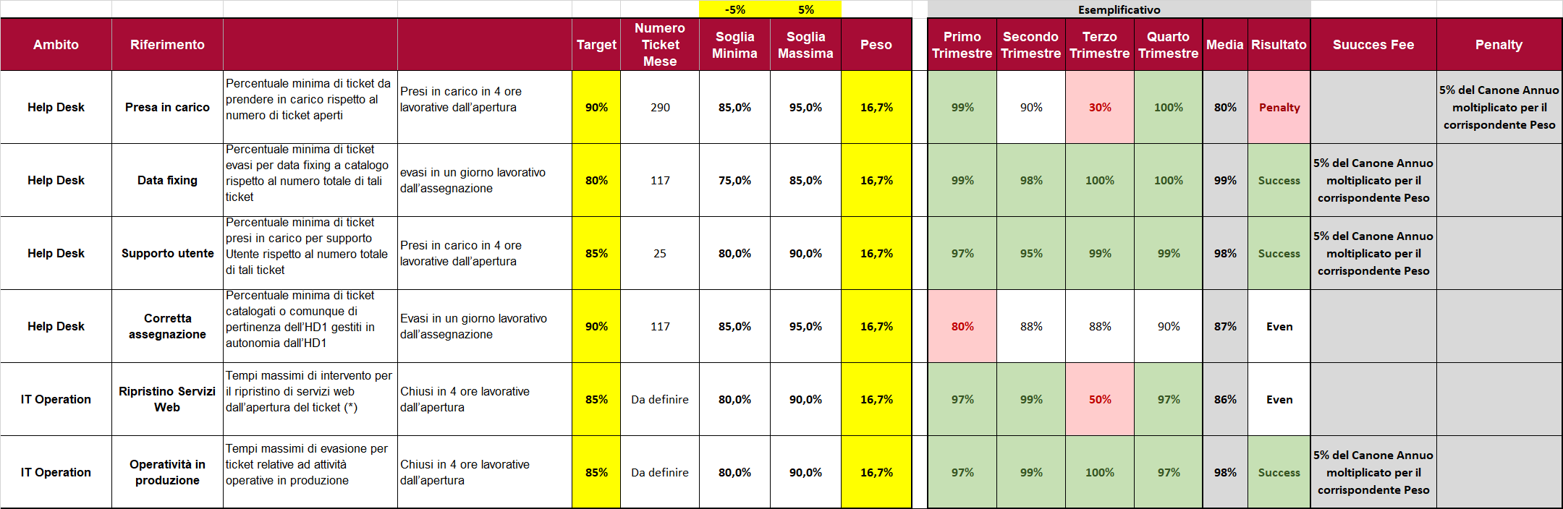
PENALTY E SUCCESS FEE
Sulla base dei KPI / SLA che saranno consolidati durante la fase di Grace Period, saranno applicate logiche di Success Fee e Penalty che saranno calcolate su base annuale una volta terminato tale periodo
Fissato uno SLA Target per ogni KPI, viene identificata per ciascuno di essi, una soglia minima ed una soglia massima di tolleranza entro le quali non verranno applicati meccanismi di Success Fee o Penalty. Al raggiungimento della soglia massima, verrà erogato da parte del Cliente una componente di Success Fee, mentre al di sotto della soglia minima sarà applicata una Penalty.
L’entità di Success Fee e Penalty, per ognuno dei 6 KPI, sarà pari al 5% del Canone Annuo moltiplicato per il corrispondente Peso
Success Fee e Bonus saranno erogati a fine anno come somma algebrica dei risultati dei diversi trimestri
Esemplificativo

Slide 18
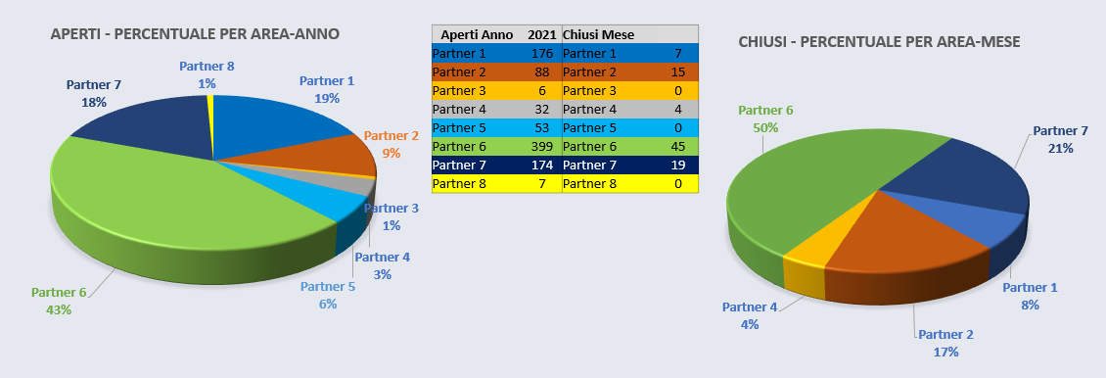
REPORTING
In fase di avvio del servizio viene inoltre predisposta della documentazione / deliverable standard (giornaliera, mensile e annuale) per il monitoraggio e la condivisione con il cliente dell’andamento del servizio.
Esempio report - vista Mensile

Slide 19
SOCIAL
WEB
TWITTER
LINKEDIN
S2E
SOCIAL

Slide 20

solutions2enterprises.com

